Slide 1

KHÓA LUẬN TỐT NGHIỆP
ĐẠI HỌC KHOA HỌC HUẾ HUE UNIVERSITY OF SCIENCES KHOA CÔNG NGHỆ THÔNG TIN
Chuyên ngành: | Công nghệ phần mềm
Sinh viên thực hiện: | Lương Viết Bảo
Khóa: | K42B – Hệ chính quy
Giảng viên hướng dẫn: | Nguyễn Quang Hưng
Huế, ngày 24 tháng 5 năm 2022

Slide 2
TÌM HIỂU ASP.NET CORE MVC
XÂY DỰNG ỨNG DỤNG ĐI CHỢ ONLINE

Slide 3
Nội dung trình bày
01
02
03
04
Giới thiệu
Kiến trúc MVC
Giới thiệu về ASP.NET Core ( .NET 6 )
Định nghĩa và ứng dụng mô hình MVC trong ASP.NET Core
Phân tích thực trạng
Thiết kế hệ thống
Phân tích và mô tả yêu cầu bài toán
Phân tích và thiết kế hệ thống wesbite đi chợ online

Slide 4
01
GIỚI THIỆU
Giới thiệu về ASP.NET Core MVC ( .NET 6 )

Slide 5

ASP.NET CORE LÀ GÌ ?
• ASP.NET Core là một tập hợp thư viện tạo thành một khung xây dựng các ứng dụng web.
• ASP.NET Core không phải là phiên bản tiếp theo của ASP.NET. Nó là phiên bản mới viết từ đầu. Nó có một số kiến trúc thay đổi kết quả trong một nhiều hơn mô-đun
• ASP.NET Core có thể chạy trên cả .NET Core hoặc
.NET Framework

Slide 6
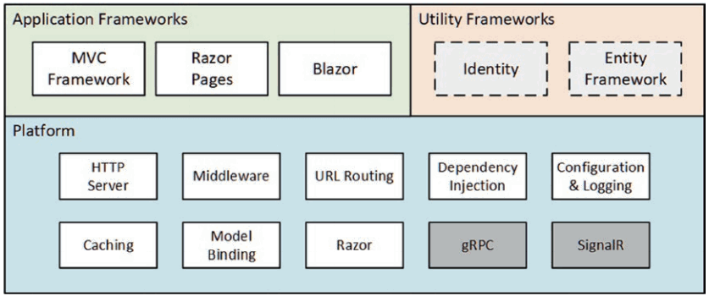
CẤU TRÚC ASP.NET CORE NHƯ THẾ NÀO ?

Slide 7
TẠI SAO PHẢI QUAN TÂM ASP.NET CORE ?
Ít tiêu tốn bộ nhớ và dễ bảo trì
Dễ dàng nâng cấp
Đa nền tảng
Thân thiện với đám mây
Mã nguồn mở và nhanh
Hiệu suất tối ưu hóa

Slide 8









ASP.NET CORE SỬ DỤNG Ở ĐÂU ?
Cognizant.com
Alibaba Travels
LiteTube
Queue-it
Fonibo
ViaVarejo
energy2market
everything
Scopeland Technology GmbH

Slide 9
02
KIẾN TRÚC MVC
Định nghĩa và ứng dụng mô hình MVC
trong ASP.NET Core

Slide 10

CẤU TRÚC MVC
Model
View
Controller
là thành phần chứa tất cả các phương thức xử lỷ, truy xuất database
Là phần đảm nhận việc hiển thị thông tin, tương tác với người dùng.
là phần xử và điều hướng các hành động của client, từ đó đưa ra các xử lỷ với database nếu có.

Slide 11
LUỒNG XỬ LÝ MÔ HÌNH MVC
Model
3
2
5
1
Client
Controller
4
Database
8
7
6
View

Slide 12
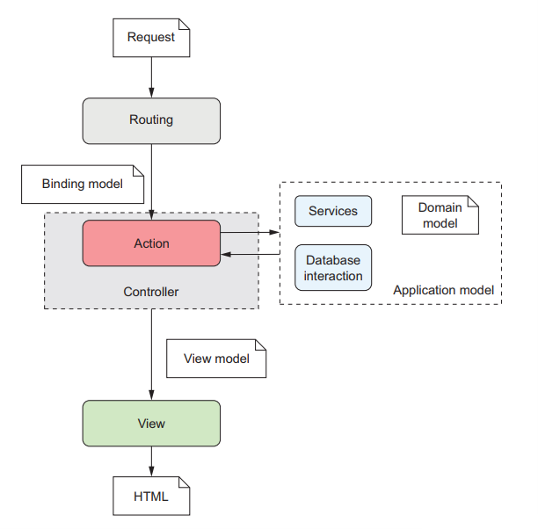
MẪU KIẾN TRÚC MVC TRONG ASP.NET CORE
Truy vấn HTTP sẽ được cơ chế routing ánh xạ sang một phương thức xác định gọi là action.
Để thực thi, action cần đến dữ liệu đầu vào chứa trong truy vấn HTTP. Dữ liệu được trích ra từ truy vấn thông qua cơ chế model binding
Binding model là một object đóng vai trò “thùng chứa” dữ liệu trích xuất ra từ truy vấn để cung cấp cho action. Binding model là kết quả hoạt động của cơ chế model binding và là tham số đầu vào cho action.
Controller trong ASP.NET Core là class chứa các action có quan hệ nhất định.
Action khi thực thi sẽ tương tác với các thành phần còn lại của ứng dụng như các dịch vụ, cơ sở dữ liệu.

Slide 13
Với cách tiếp cận DDD (Domain-driven Design), phần dữ liệu nghiệp vụ được thể hiện qua các domain model
Tất cả các thành phần dịch vụ, domain model, v.v., được gọi chung là application model
Quá trình tương tác này sẽ sinh ra dữ liệu phục vụ cho hiển thị, gọi là view model.
View model là object đơn giản chứa dữ liệu cần thiết để sinh ra giao diện.
View trong ASP.NET Core MVC là các trang Razor chứa loại mã hỗn hợp C# + HTML theo cú pháp Razor

Slide 14
03
PHÂN TÍCH THỰC TRẠNG
Phân tích và mô tả yêu cầu bài toán

Slide 15
BÙNG NỔ MUA HÀNG TRỰC TUYẾN THỜI COVID-19
Những năm gần đây mua hàng trực tuyến đang dần phổ biến trong kỷ nguyên chuyển đổi số, các sàn thương mại điện tử cũng phát triển nhanh chóng để bắt kịp xu hướng mới.
VẬY ĐÂU LÀ YẾU TỐ GIÚP MUA SẮM ONLINE BÙNG NỔ VÀ TRỞ NÊN PHỔ BIẾN NHƯ VẬY?

Slide 16
BÙNG NỔ MUA HÀNG TRỰC TUYẾN THỜI COVID-19
Đại dịch COVID-19 khiến cho nhiều hoạt động của con người gần như bị đóng băng. Tuy vậy, giãn cách xã hội và việc thường xuyên phải ở nhà lại mở ra cơ hội mới cho các hoạt động trực tuyến phát triển.
Theo kết quả khảo sát do Facebook và Bain & Company hợp tác thực hiện, trong năm 2021, 5 hoạt động trên không gian trực tuyến được người tiêu dùng dành nhiều thời gian nhất chính

Slide 17
HOẠT ĐỘNG TRÊN KHÔNG GIAN TRỰC TUYẾN
Thương mại điện tử
Mạng xã hội
Nhắn tin
Xem Video
Gửi mail

Slide 18
77%
Năm 2019
88%
Năm 2020
TỶ LỆ NGƯỜI SỬ DỤNG INTERNET MUA SẮM TRỰC TUYẾN

Slide 19
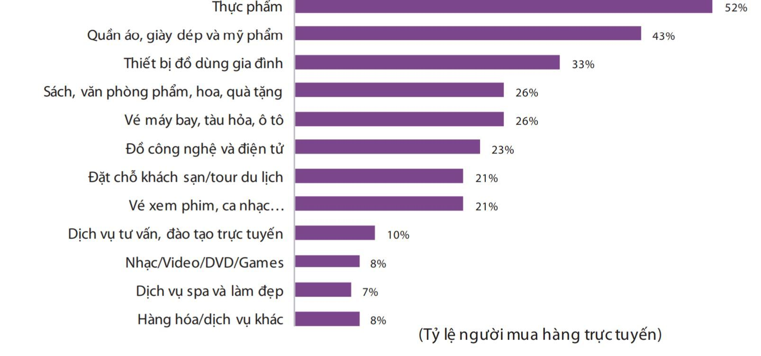
CÁC MẶT HÀNG CHỦ YẾU ĐƯỢC MUA TRỰC TUYẾN
Sự ảnh hưởng đại dịch Covid-19 đã góp phần thay đổi thói quen tiêu dùng của nhiều người Việt Nam khi chuyển dịch sang mua sắm trực tuyến.
Số lượng người tham gia mua sắm trực tuyến gia tăng so với tổng mức bán lẻ hàng hóa và doanh thu dịch vụ tiêu dùng cả nước lên con số 5,5% (so với 4,9% của năm 2019).

Slide 20
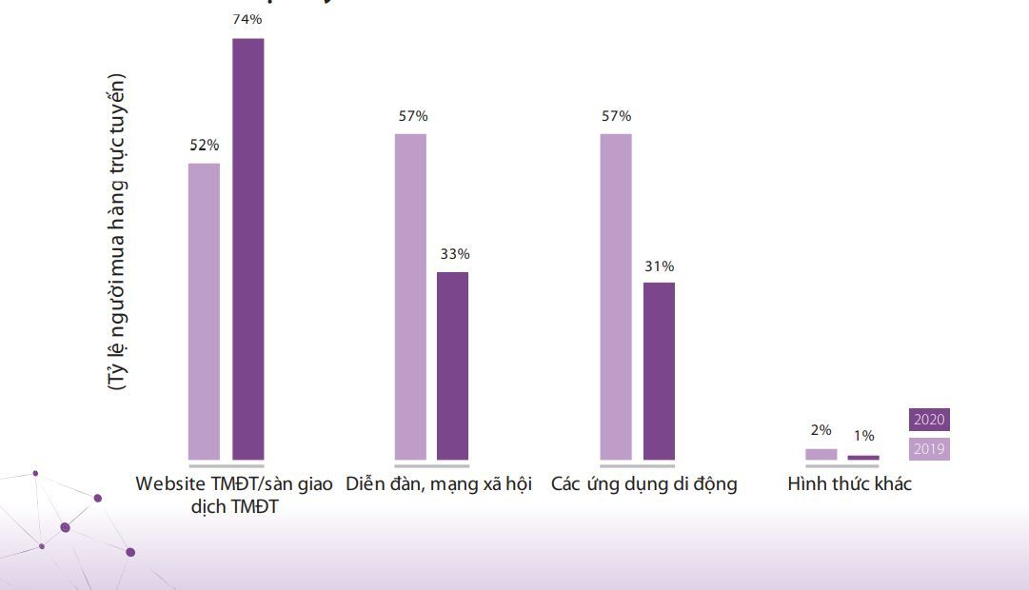
KHÁCH HÀNG VIỆT MUA SẮM TRỰC TUYẾN TRÊN CÁC SÀN THƯƠNG MẠI ĐIỆN TỬ
Một điểm thay đổi trong hành vi mua sắm của người tiêu dùng năm qua đó là sự chuyển dịch kênh mua sắm trực tuyến. Theo đó, thống kê của Cục thương mại điện tử và Kinh tế số cho thấy khách hàng tại Việt Nam chuyển dịch sang mua sắm chủ yếu trên các website, sàn giao dịch thương mại điện tử

Slide 21
04
THIẾT KẾ HỆ THỐNG
Phân tích và thiết kế hệ thống wesbite đi chợ online

Slide 22
ĐỐI TƯỢNG SỬ DỤNG HỆ THỐNG
Khách hàng
Quản trị viên
Là người trực tiếp tham gia vào giao dịch, mua hàng sử dụng chức năng hệ thống
Là người quản trị, có nhiệm vụ theo dõi, quản lý, sắp xếp, quản lý các hoạt động của hệ thống

Slide 23
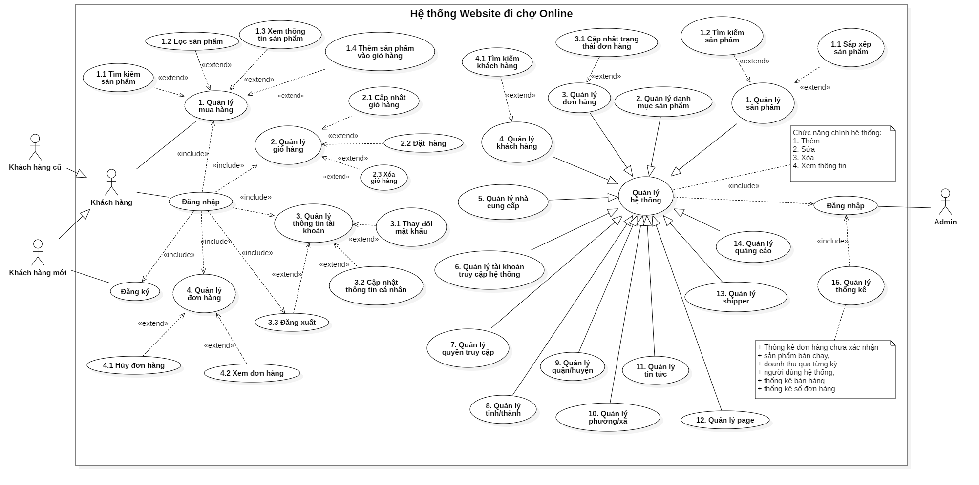
USE CASE TỔNG QUÁT HỆ THỐNG

Slide 24
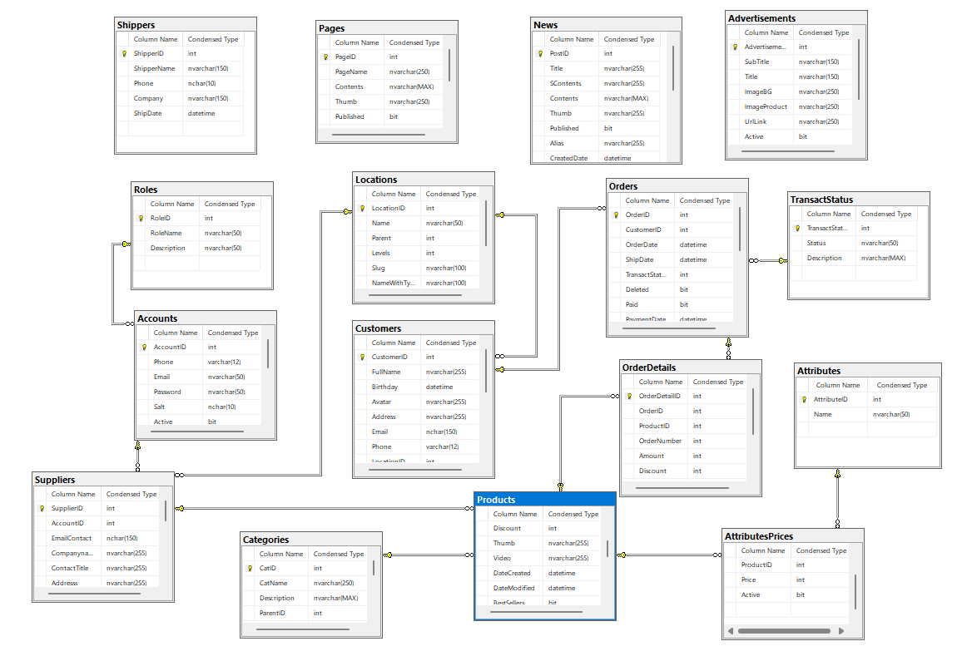
CƠ SỞ DỮ LIỆU HỆ THỐNG

Slide 25
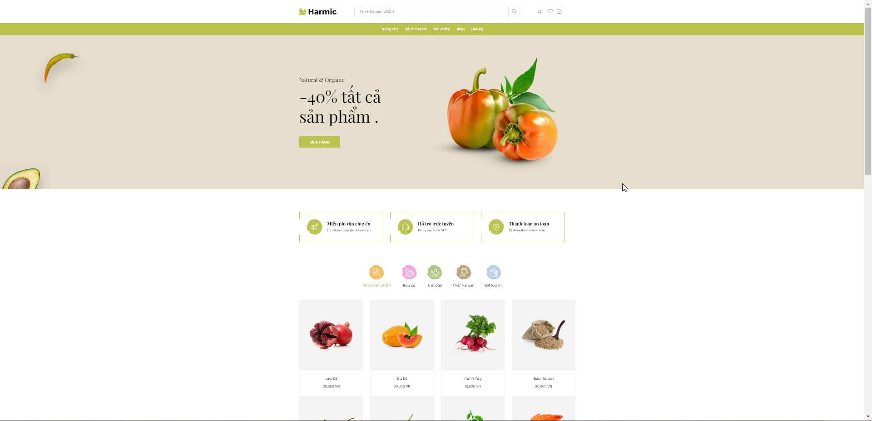
GIAO DIỆN DÀNH CHO KHÁCH HÀNG

Slide 26
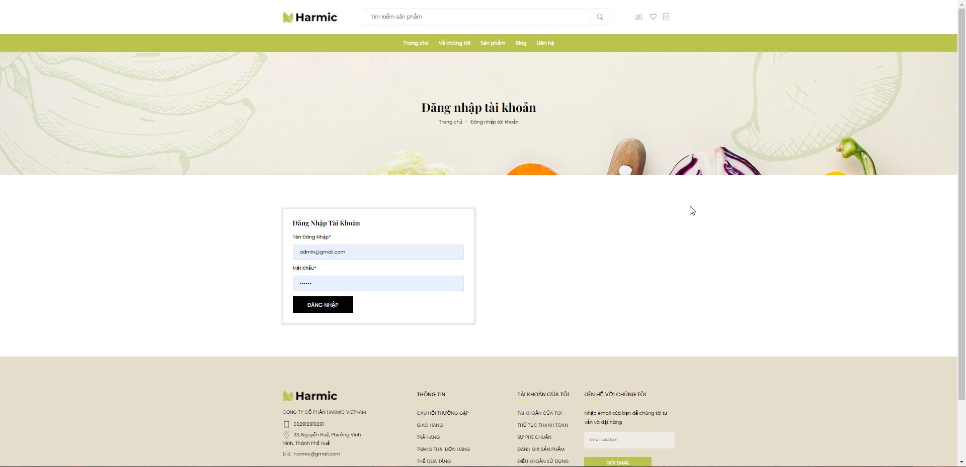
GIAO DIỆN ỨNG DỤNG ĐI CHỢ ONLINE

Slide 27
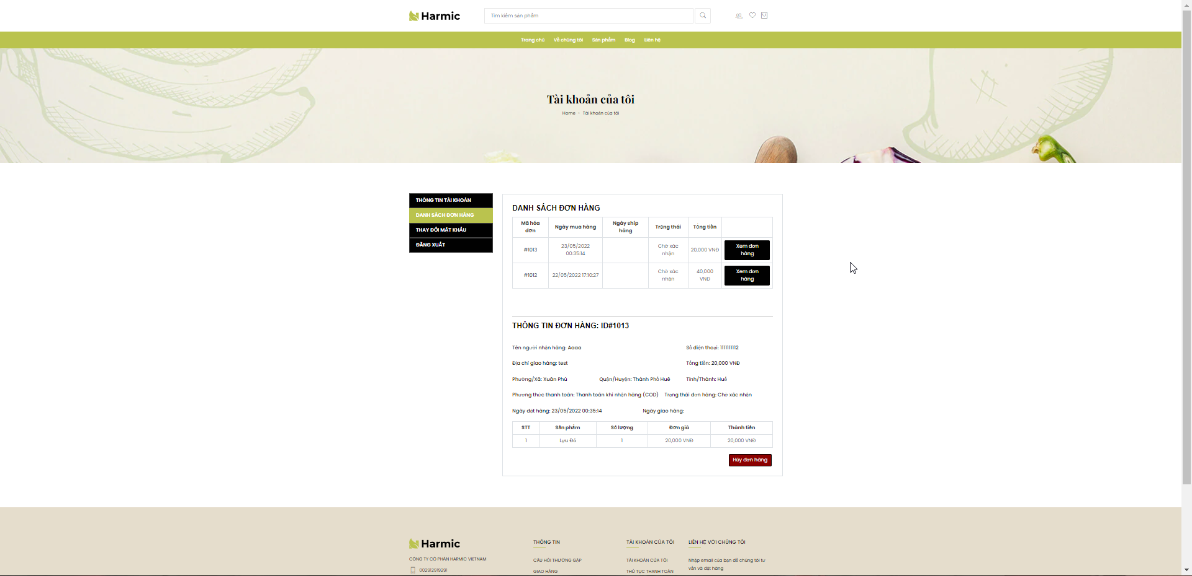
GIAO DIỆN ỨNG DỤNG ĐI CHỢ ONLINE

Slide 28
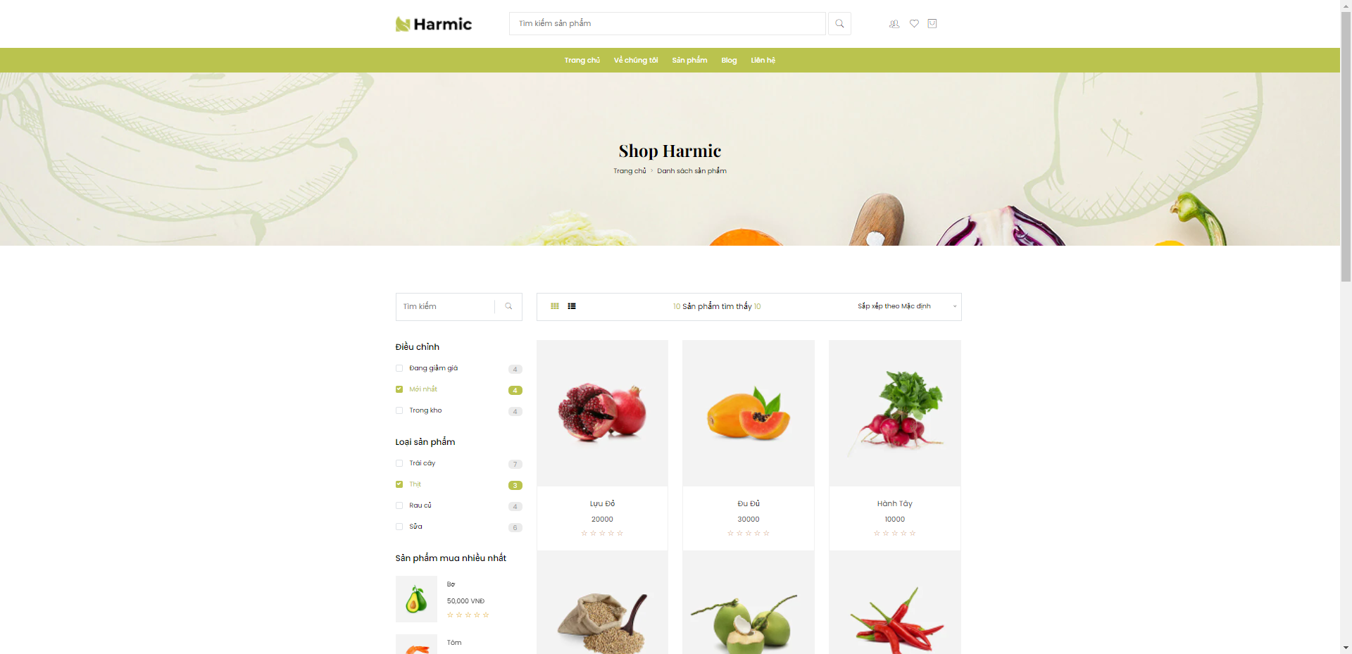
GIAO DIỆN ỨNG DỤNG ĐI CHỢ ONLINE

Slide 29
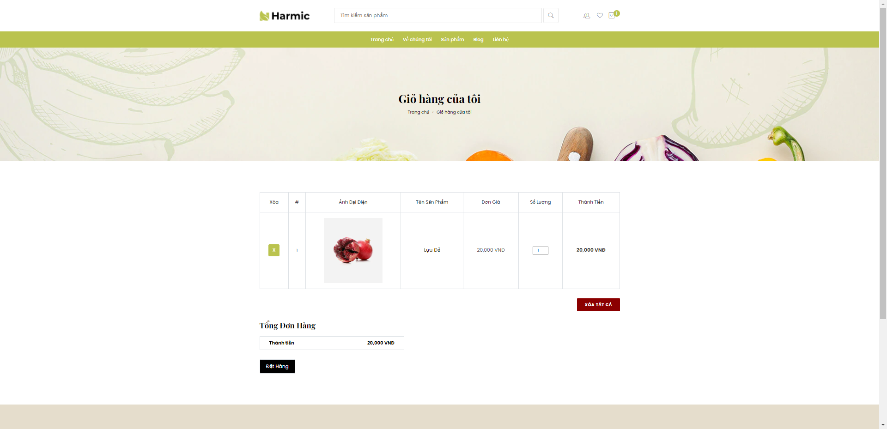
GIAO DIỆN ỨNG DỤNG ĐI CHỢ ONLINE

Slide 30
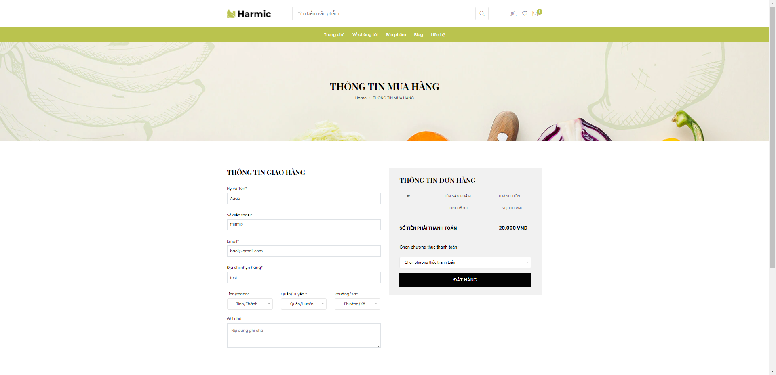
GIAO DIỆN ỨNG DỤNG ĐI CHỢ ONLINE

Slide 31
HƯỚNG PHÁT TRIỂN TƯƠNG LAI
Nâng cấp mở rộng hệ thống khách hàng và nhà cung cấp có thể tương tác với nhau
Sử dụng dịch vụ đám mây mạnh mẽ kết nối vào các ứng dụng cực mạnh trên các thiết bị như PC, máy tính
Tích hợp trí tuệ nhân tạo và chatbot vào hệ thống giảm thiểu nhân sự hỗ trợ wesbite
Hệ thống tối ưu được tốc độ cũng như bảo mật hơn trong việc áp dụng công nghệ mới tốt hơn được nâng cấp trong tương lai
Ứng dụng công nghệ Blockchain quản lý thông tin dữ liệu khách hàng, xây dựng hệ thống thanh toán và chấp nhận ví điện tử,….
Tối ưu hóa giao diện hệ thống giúp khách hàng có thể tương tác dễ dàng hơn

Slide 32
CẢM ƠN QUÝ THẦY CÔ
ĐÃ LẮNG NGHE

